Slide 1


Slide 2
Programming for the Noobs
Episode 15
React Native: Router

Slide 3

React Native

Slide 4
ความเดิมจากครั้งที่แล้ว

Slide 5
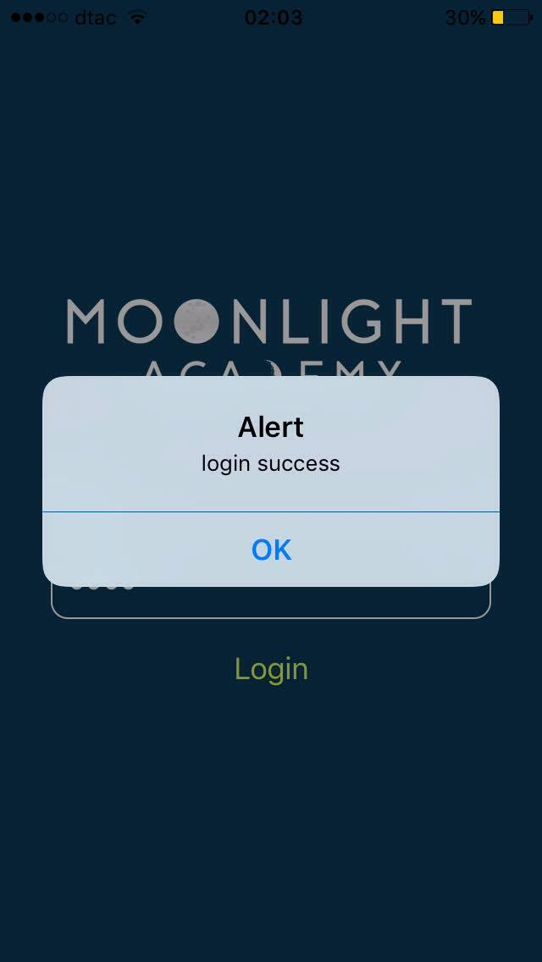
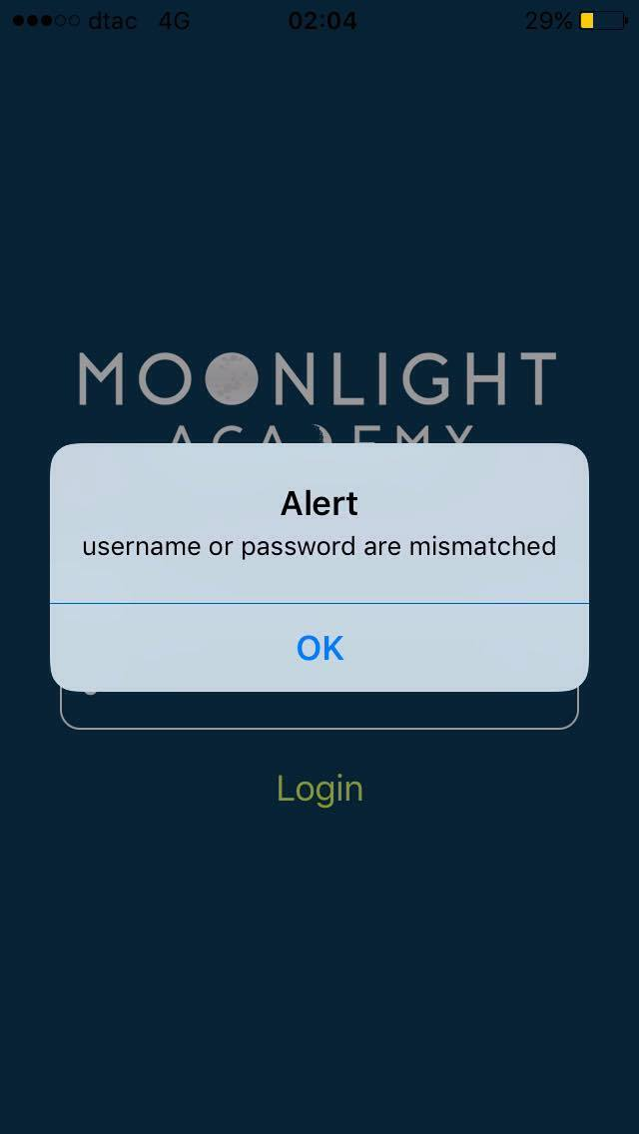

Slide 6
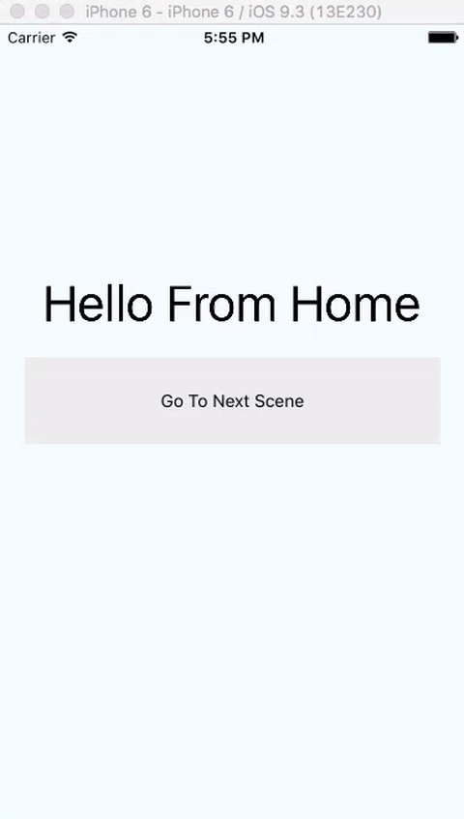

Slide 7
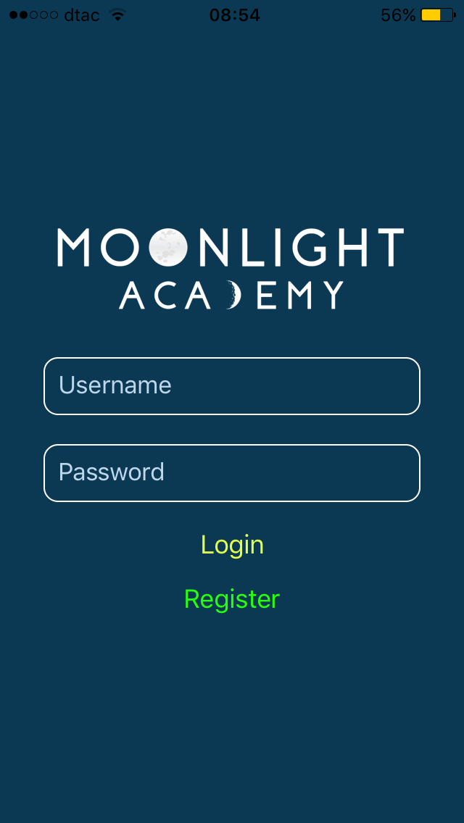
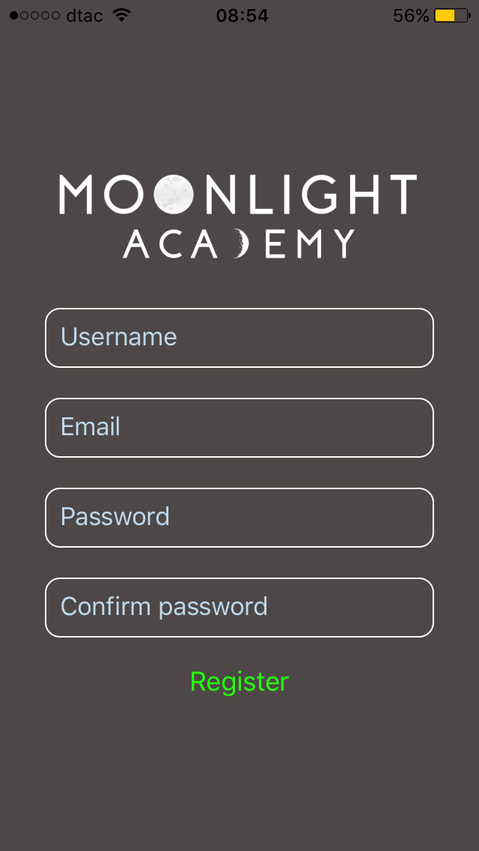


Slide 9
เริ่มแรก
ติดตั้ง library กันก่อน

Slide 10
พิมพ์คำสั่งลงในโฟลเดอร์แอพของเรา
ผ่าน command line
npm install --save react-navigation

Slide 11
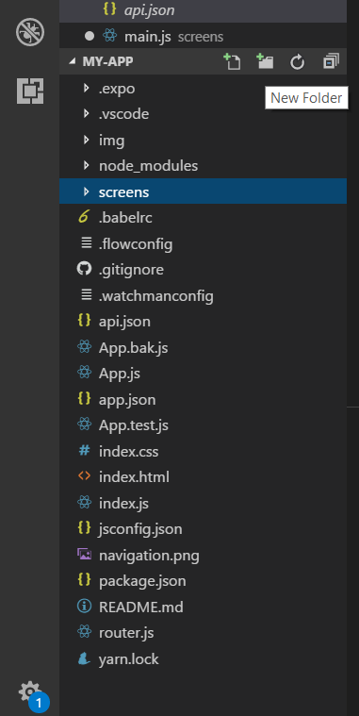
สร้างโฟลเดอร์ใหม่
ตั้งชื่อว่า screens

Slide 12
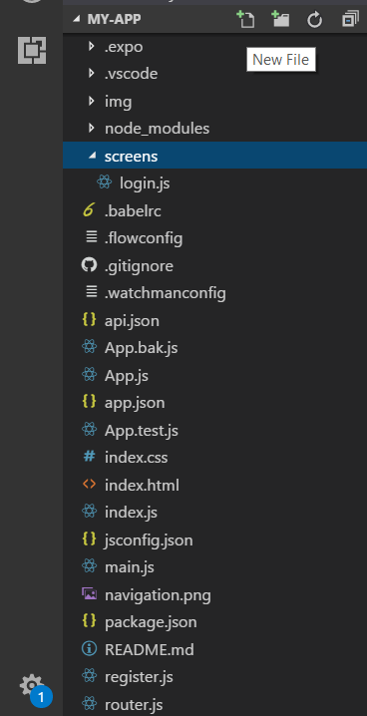
สร้างไฟล์ใหม่ login.js
เพื่อใช้เป็นหน้า login
ตั้งชื่อ class ว่า
LoginScreen

Slide 14
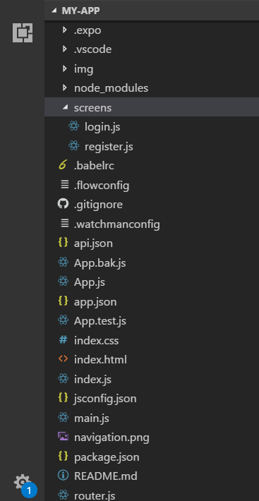
สร้างขึ้นมาอีกไฟล์ register.js
เพื่อใช้เป็นหน้า register
ตั้งชื่อ class ว่า
RegisterScreen

Slide 16
สร้างไฟล์ใหม่มาที่โฟลเดอร์หลัก
router.js
เพื่อใช้ในการควบคุมหน้าต่างๆ

Slide 17
เรียกใช้งาน library ที่จำเป็น
import React, { Component } from 'react';
import { StackNavigator } from 'react-navigation';

Slide 18
เรียกใช้หน้า login และ register
ที่ได้สร้างขึ้นมา
import LoginScreen from './screens/login';
import RegisterScreen from './screens/register’;

Slide 19
ผูกหน้าต่างๆ เข้าด้วยกัน
const route = {
Login: {
screen: LoginScreen,
},
Register: {
screen: RegisterScreen,
}
};

Slide 20
เรียกใช้หน้า login และ register
ที่ได้สร้างขึ้นมา(ต่อ)
export const Pages = StackNavigator(route, {
headerMode: 'none'
});

Slide 21
กลับมาที่ไฟล์
App.js

Slide 22
แก้ไขไฟล์ App.js

Slide 23
เรียกใช้งาน router ที่เราสร้างไว้
import React from 'react';
import { Pages } from './router';

Slide 24
หน้าตาใหม่ของ App.js
export default class App extends React.Component {
render() {
return (
<Pages />
);
}
}

Slide 25
const { navigate } = this.props.navigation;
navigate('Register');

Slide 27
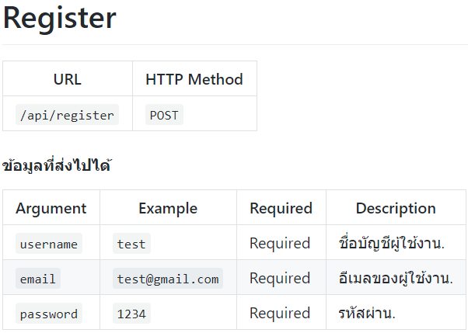
วิธีการใช้งาน API ในการ register

Slide 28
ผลลัพธ์ที่ส่งมาให้
{
"success": true,
"msg": "register success"
}

